Slide 1

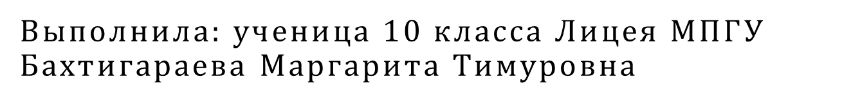

Проектная работа на тему:
«Мобильное приложение по оценке и корректировке эмоционального состояния подростков»
ФГБОУ ВО «Московский педагогический государственный университет Лицей МПГУ

Slide 2
Актуальность, проблема и цель
Актуальность связана с кризисной сутью подросткового возраста, отсутствием доступных и эффективных методов психологической помощи, а также развитием технологий и их распространённостью.
Проблемой является трудность подростков в регуляции своих эмоций, что может привести к негативным последствиям для их здоровья.
Целью является создание мобильного приложения, помогающего отслеживать свои эмоциональные состояния и работать с ними.

Slide 3
Задачи
1. Анализ психолого-педагогической литературы.
2. Раскрытие определений эмоционального состояния и особенностей подросткового возраста.
3. Создание мобильного приложения с учётом всех ресурсов.
4. Апробация мобильного приложения.
5. Анализ и интерпретация результатов.

Slide 4
Требуемые характеристики приложения
1. Простой и понятный интерфейс.
2. Функциональность и удобная навигация.
3. Техническая эффективность и надёжность работы.
4. Конфиденциальность.
5. Наличие эффективных техник по оценке и корректировке эмоционального состояния.

Slide 5
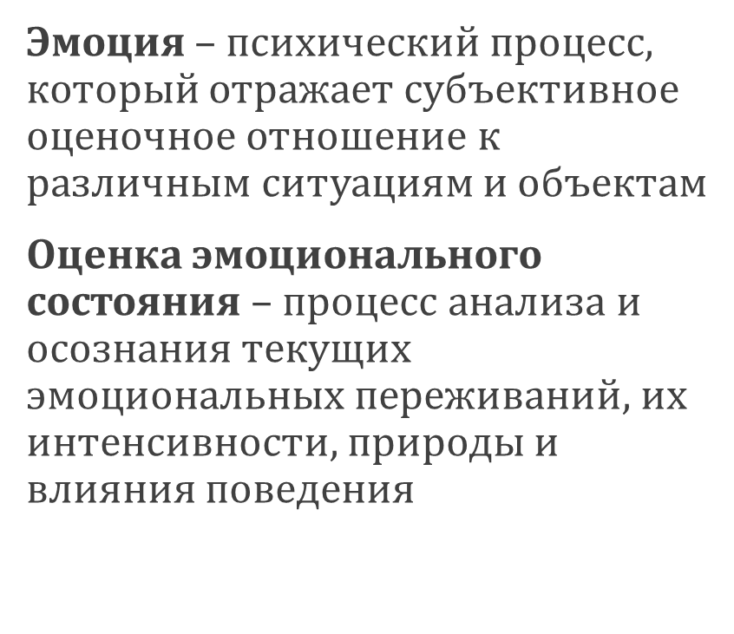
Основные понятия
Эмоциональное состояние – сложно психическое явление, которое включает в себя одну или более эмоций.
Корректировка эмоционального состояния – процесс изменения текущего эмоционального состояния для достижения оптимального уровня психической адаптации и регуляции поведения

Slide 6
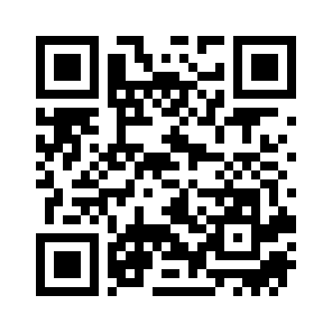
Мобильное приложение
Было создано на платформе «Glide» с использованием технологий PWA и MVP. Доступ к нему предоставляется по QR-коду или же по ссылке: https://aacoes.glide.page/dl/245b4e

Slide 7
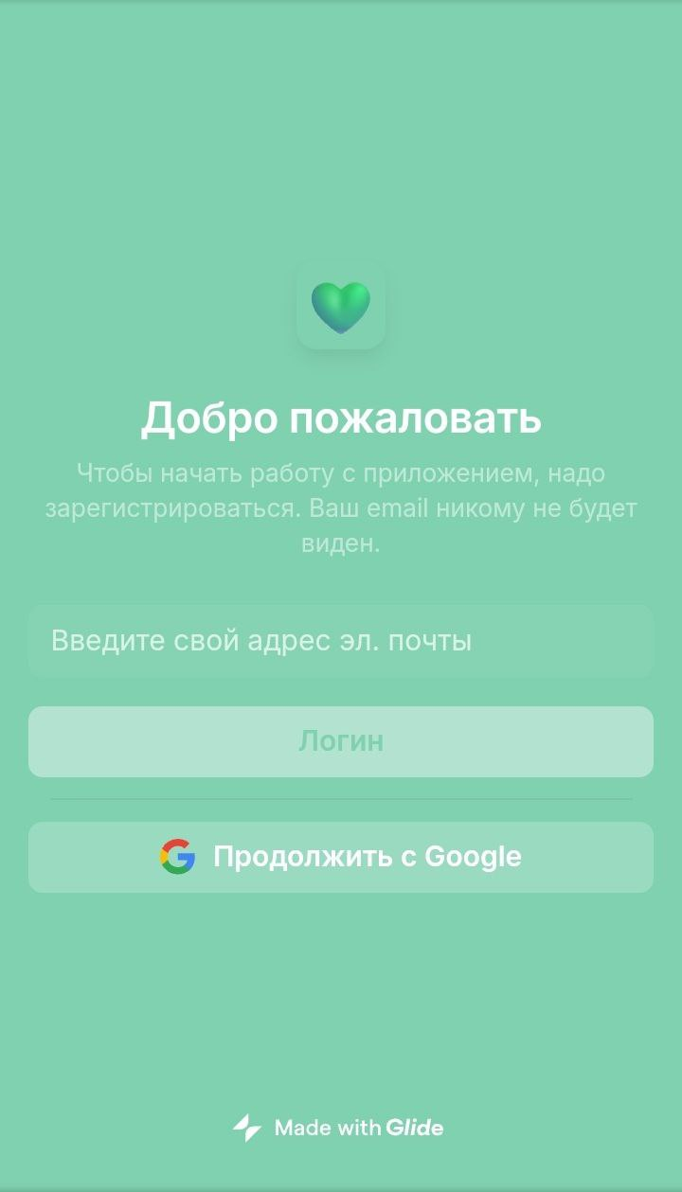
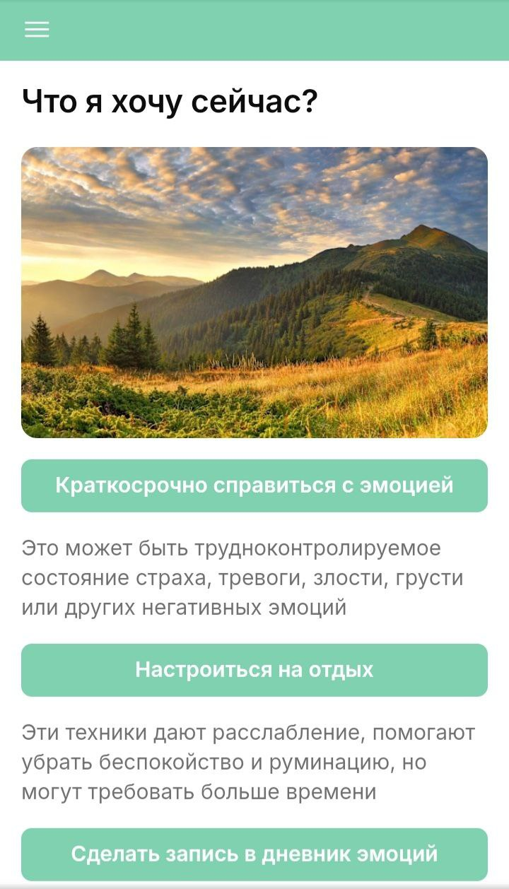
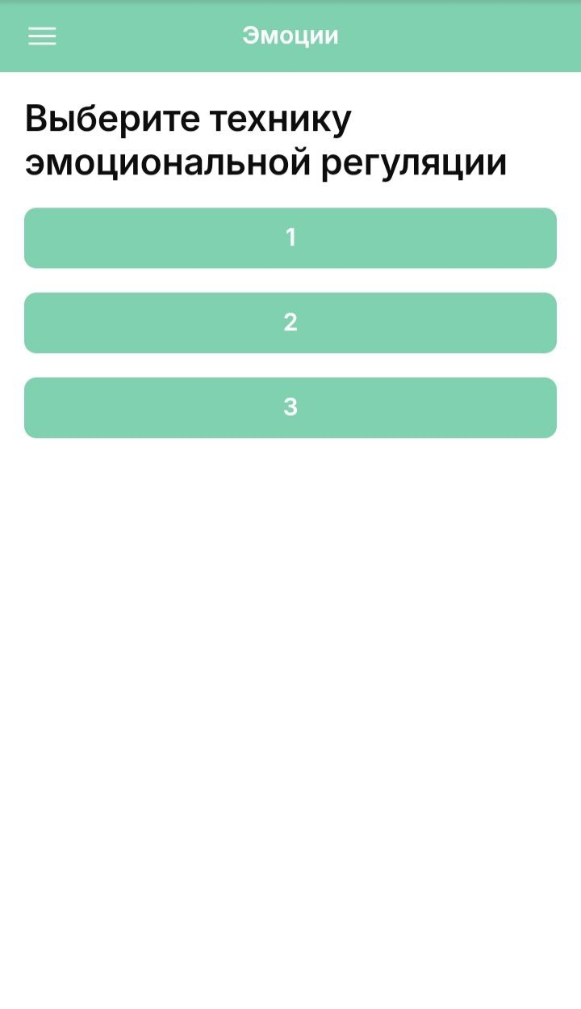
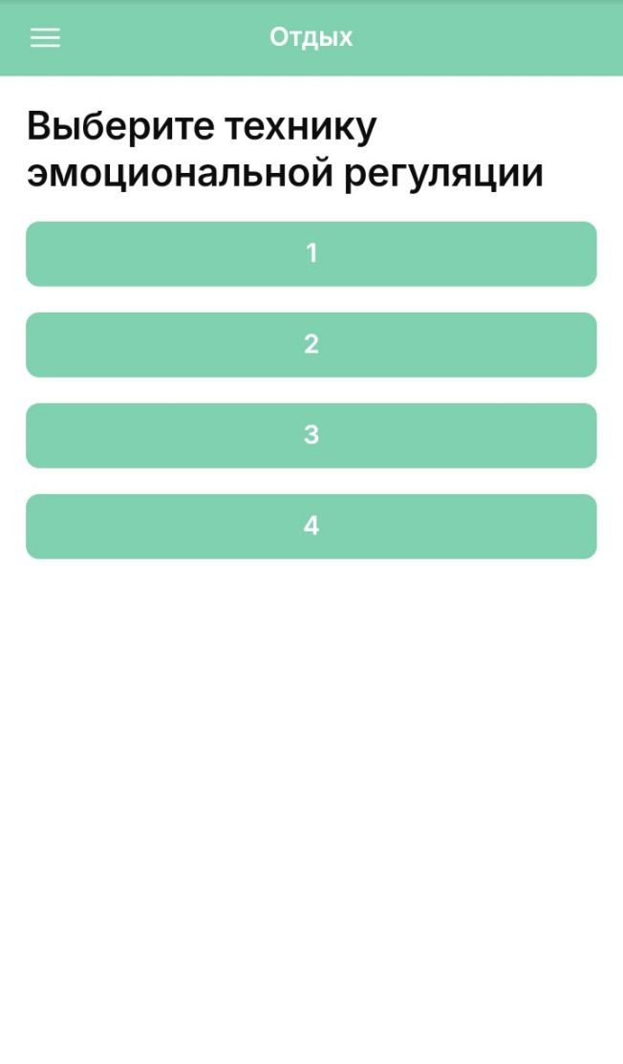
Мобильное приложение

Slide 8
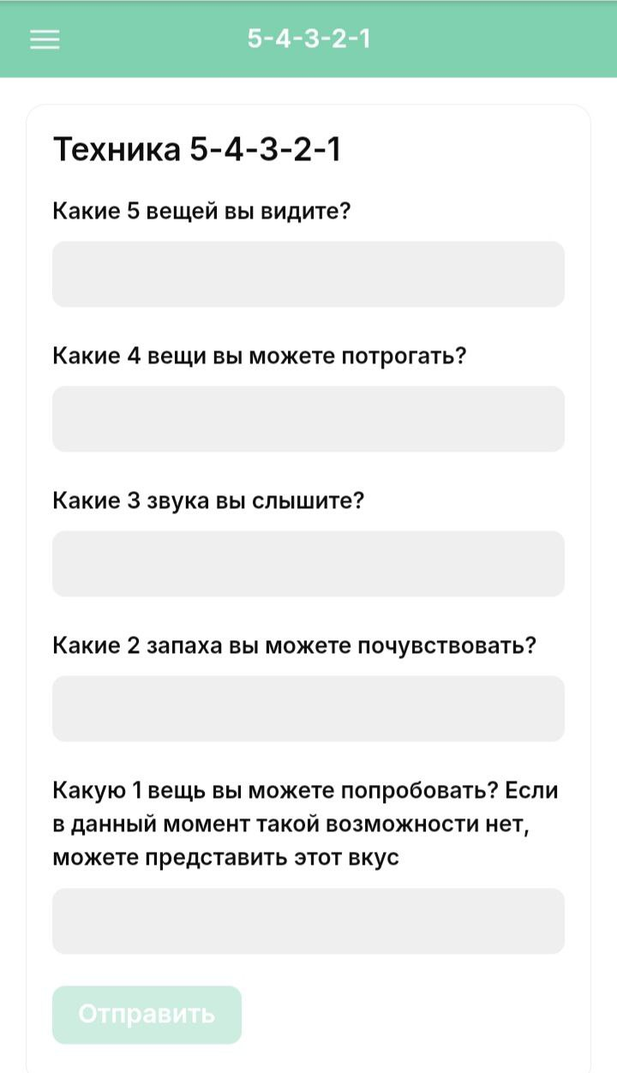
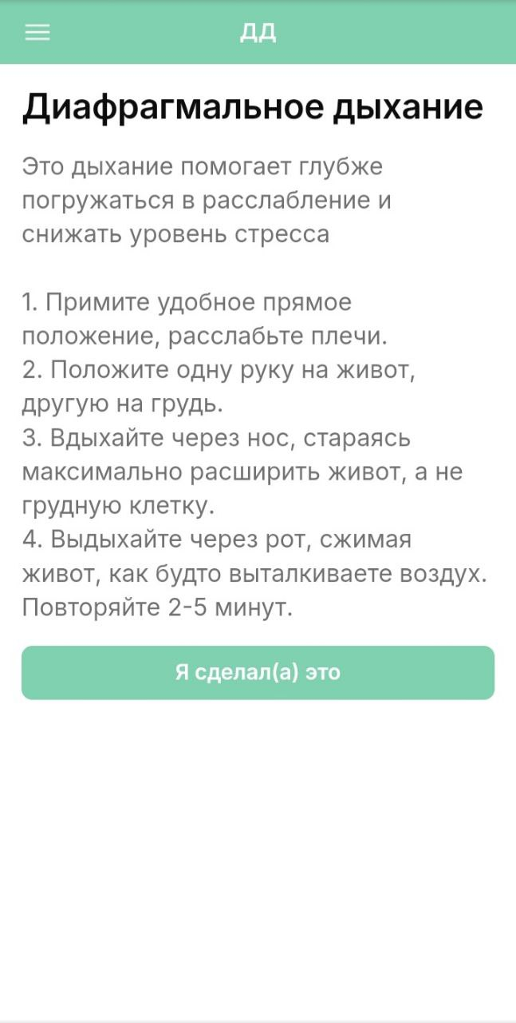
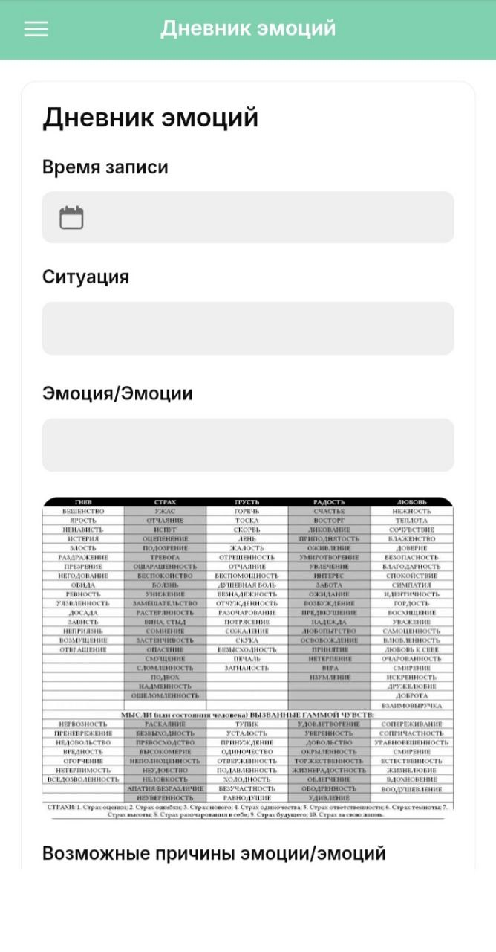
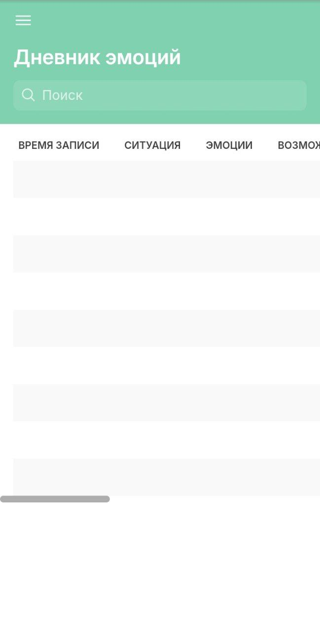
Мобильное приложение

Slide 9
Апробация мобильного приложения
Для проверки приложения соответствию требуемым характеристикам были использованы:
опросник «Самооценка эмоциональных состояний» по авторской методике А. Уэссмана и Д. Рикса
опрос на тему технических аспектов мобильного приложения, его влияния на эмоциональную сферу подростков, общего впечатления тестирующих и их предложений для улучшения.

Slide 10
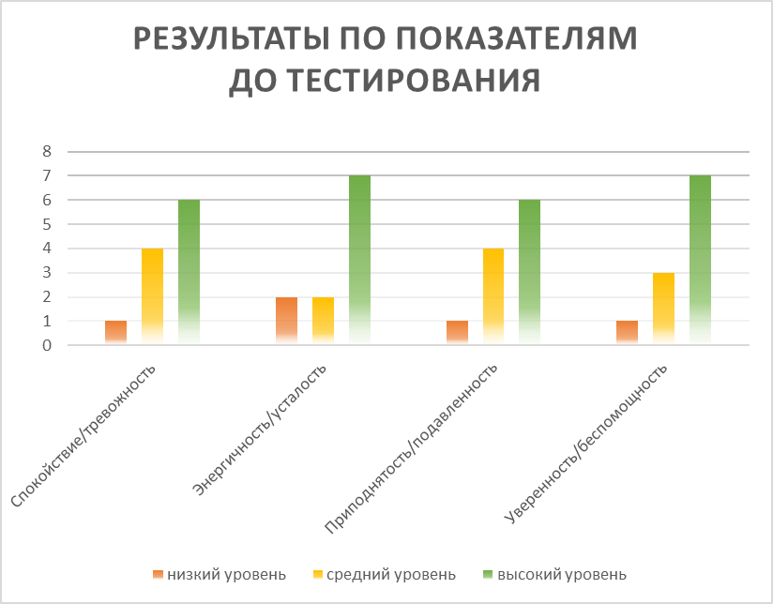
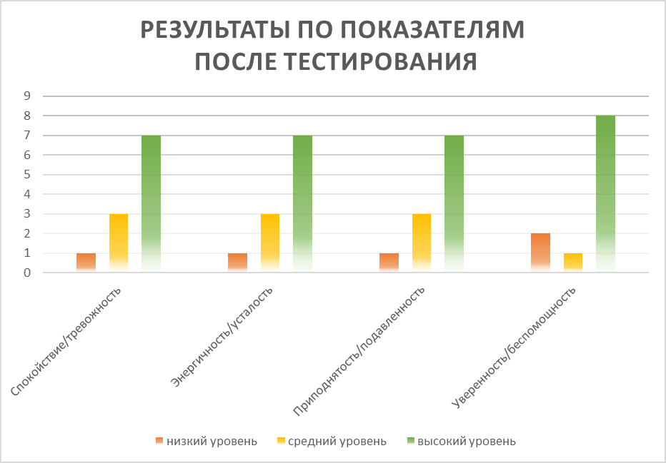
Результаты апробации: эмоциональное состояние подростков

Slide 11
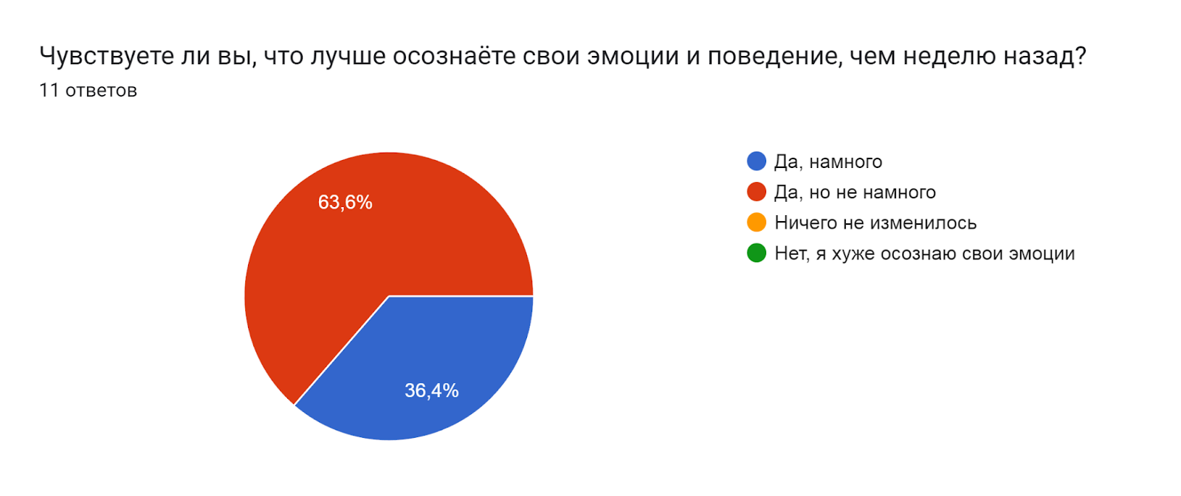
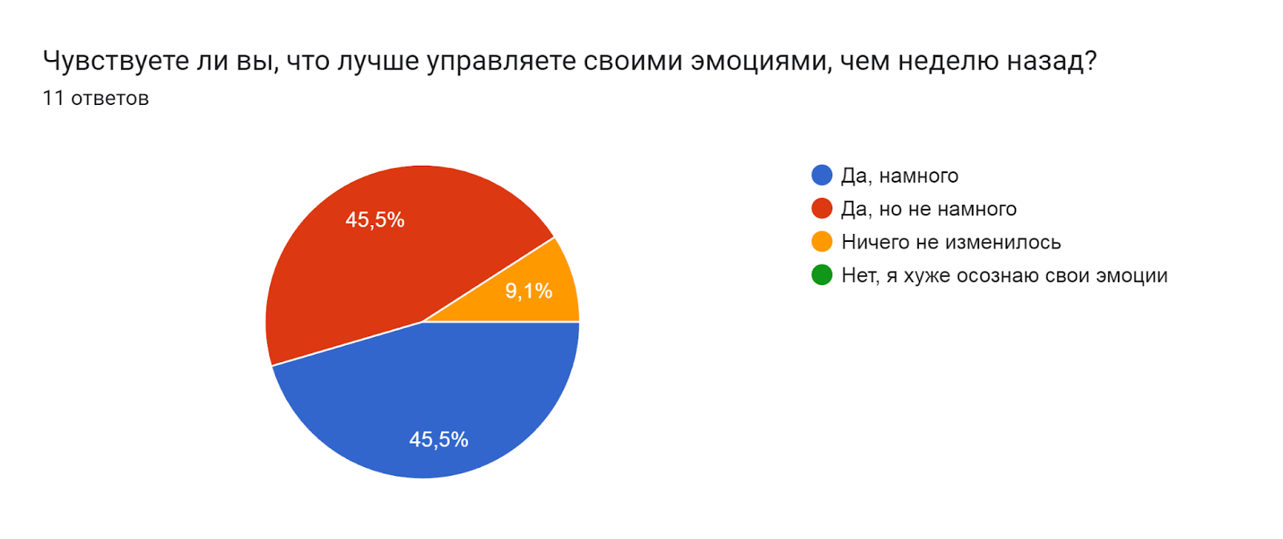
Результаты апробации: эмоциональное состояние подростков

Slide 12
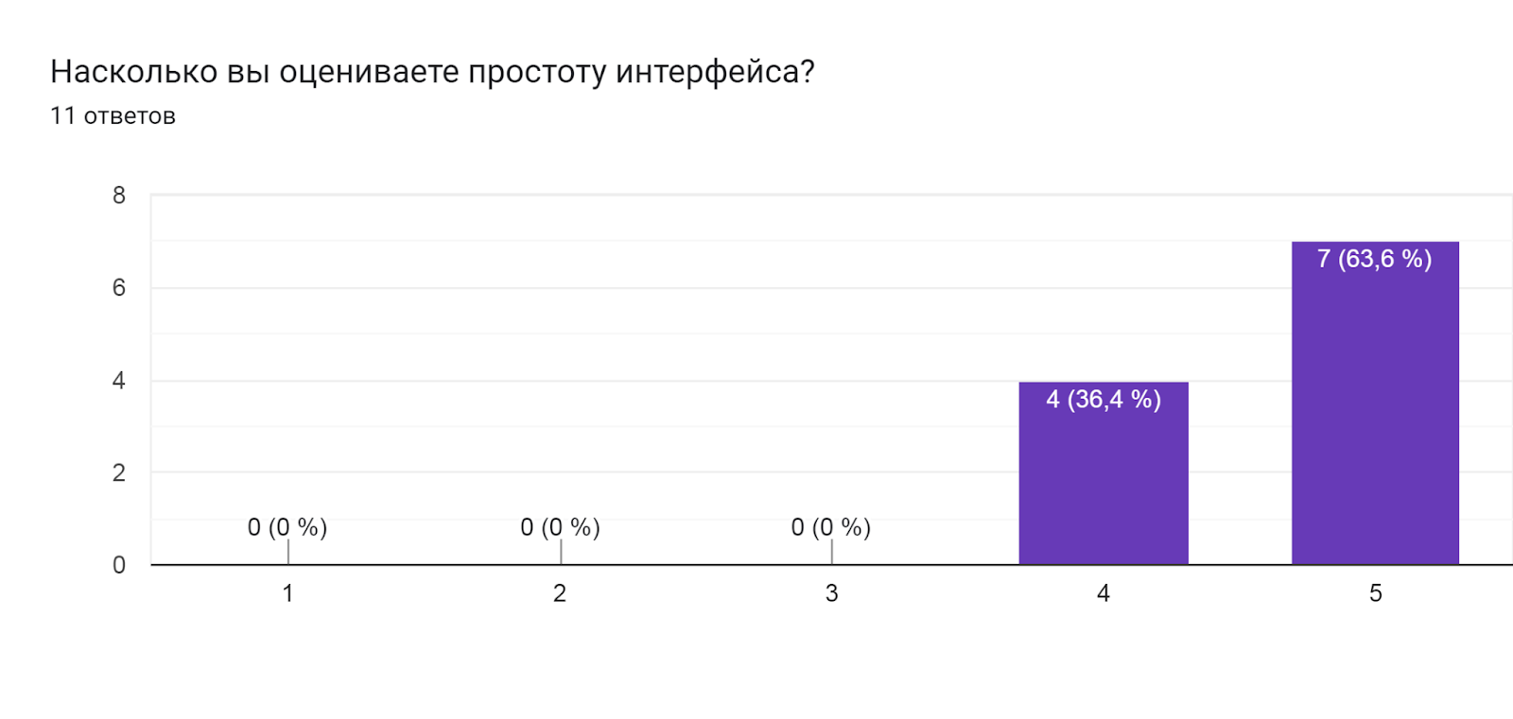
Результаты апробации: технические аспекты

Slide 13
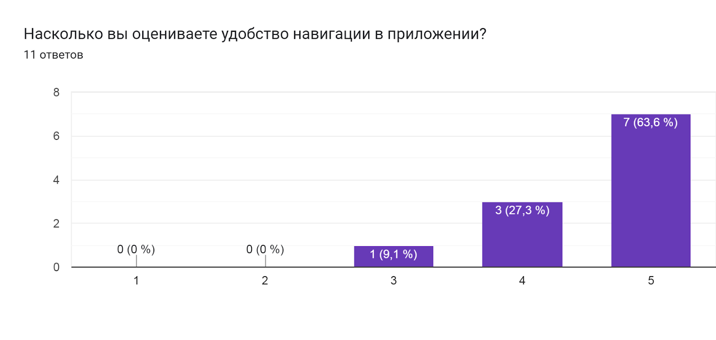
Результаты апробации: технические аспекты

Slide 14
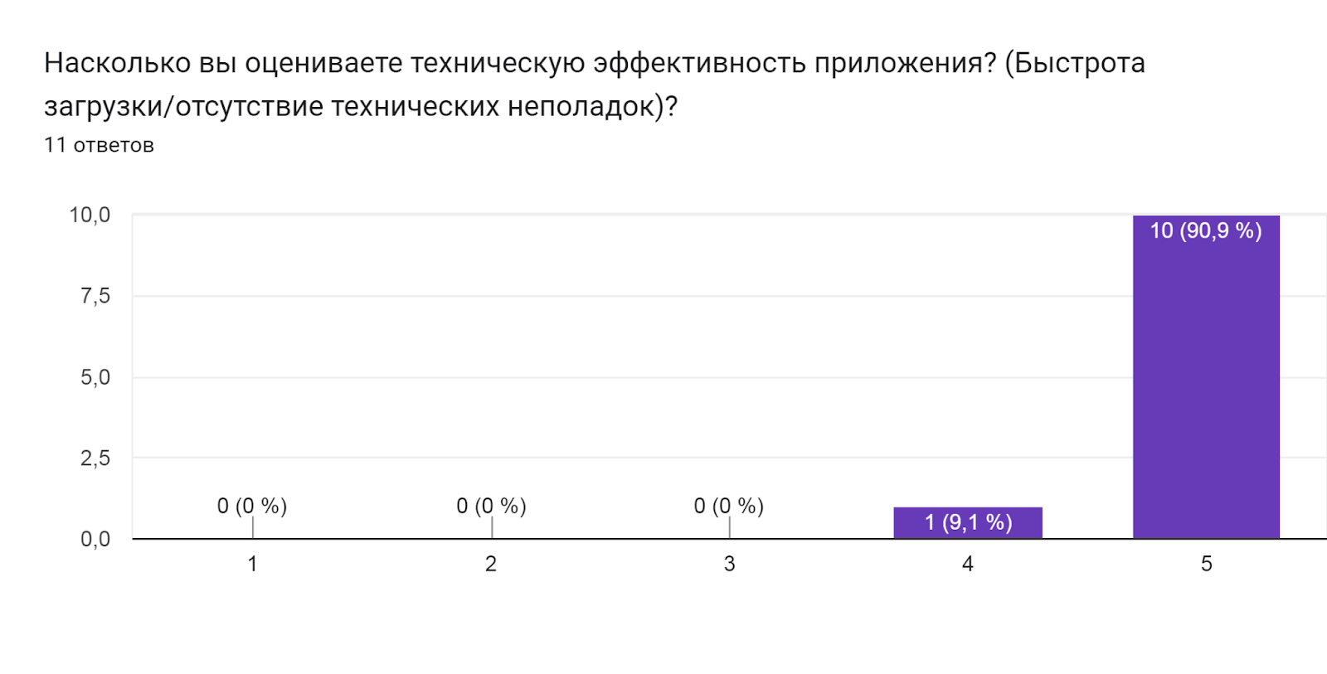
Результаты апробации: технические аспекты

Slide 15
Заключение
Нам удалось:
1. Проанализировать психолого-педагогическую литературу, раскрыть ключевые определения, связанные с эмоциональным состоянием, его регуляцией, определить характеристики подросткового возраста.
2. Создать и апробировать мобильное приложение.
3. Проанализировать результаты и сделать вывод о способности приложения улучшать навыки оценки и корректировки эмоционального состояния подростков.

Slide 16
Список литературы
1. Выготский, Л.С. Педология подростка: монография. – СПб.: Питер, 2021.
2. Ильин, Е.П. Эмоции и чувства: монография. — СПб.: Питер, 2001.
3. Прохоров, А.О. Методики диагностики и измерения психических состояний личности: монография. - М.: ПЕР СЭ, 2004.
4. Саенко, Ю.В. Регуляция эмоций: тренинги управления чувствами и настроениями: монография. - СПб.: Речь, 2010.
5. Бутузова, Ю.А. Психологическая сущность эмоционального состояния личности / Ю.А. Бутузова // Омский научный вестник. - 2011. - № 5 (101) – С. 173-175.
6. Новгородцева, А.П. Переживание подростками «чувства взрослости» / А.П. Новгородцева // Психологическая наука и образование. - 2006. - Том 11. - № 2. - С. 39–54.
И другие источники.

Slide 17
Спасибо за внимание!

